Slide 1

Forschung trifft Schule
Lehrerfortbildung
Das Standardmodell der Teilchenphysik im Schulunterricht
Herzlich
Willkommen!
Philipp Lindenau, Niklas Herff
Meißen | 02.-03.12.2021
Notes:
Präsentation mit Notizen hinterlegt!

Slide 2
Ziele der Fortbildung
Eigenes Wissen über Teilchenphysik erweitern
Überblick über zur Verfügung stehende Unterrichtsmaterialien erhalten und ausgewählte Materialen testen
Vernetzung und Erfahrungsaustausch
Notes:
Organisatorisch
Nicht nur euer Wissen, sondern auch wir! Super Fragen, Wir bekommen neue Impulse, müssen nochmal nachschauen.
Vernetzung auch besonders für Stiftung

Slide 3
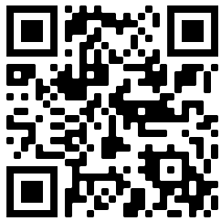
Ablauf
Alles auch hier:
https://indico.cern.ch/e/Ratingen2021
Donnerstag, 18.11.
10:00 – 10:45 Begrüßung, Vorstellung NTW, Warm-Up
10:45 – 12:30 Vortrag Ladungen, Wechselwirkungen und Teilchen – Teil 1
12:30 – 13:15 Mittagspause
13:15 – 15:30 Vortrag Ladungen, Wechselwirkungen und Teilchen – Teil 2
15:30 – 15:50 Kaffeepause
15:50 – 17:30 Workshop Astroteilchenphysik und Cosmic@Web
17:30 – 19:00 Gemeinsames Abendessen
Danach Gemütlicher Ausklang mit Getränken und Gesprächen
Notes:
Organisatorisch

Slide 4
Ablauf
Alles auch hier:
https://indico.cern.ch/e/Ratingen2021
Freitag, 19.11.2021
09:00 – 12:00 Workshop zu Wechselwirkungen des Standardmodells – Teil 1
12:00 – 13:00 Mittagessen
13:00 – 14:00 Workshop zu Wechselwirkungen des Standardmodells – Teil 2
14:00 – 15:00 Teilchenphysikalische Forschungsmethoden
15:00 – 15:20 Kaffeepause
15:20 – 16:15 Erprobung ausgewählter Unterrichtsmaterialien zu Forschungsmethoden
16:15 – 16:30 Abschlussrunde und Feedback
Notes:
Organisatorisch

Slide 5
Ablauf
Jetzt
Vorstellung NTW
Aufwärmübung
Notes:
Organisatorisch

Slide 6
Netzwerk Teilchenwelt
Kiel
Spitzenforschung, Erkenntnisvermittlung und Nachwuchsgewinnung aus einer Hand
Projektziele:
  Faszination von
  Astro-/Teilchenphysik erleben
  Wissenschaft kommunizieren
  Forschung vor Ort und im Unterricht
  Wertschätzung von Erkenntnisgewinn durch Grundlagenforschung
seit 2019 gemeinsames Projekt mit Weltmaschine
  Kommunikation an breite Öffentlichkeit
  Integration des Gebiets: Hadronen- und Kernphysik
Notes:
Unser Ziel ist es, den jungen Menschen sowie Lehrkräften an Schulen, Schülerlaboren, Schülerforschungszentren, Museen etc. aktuelle Forschungsthemen aus der Astroteilchen-/Teilchenphysik zugänglich zu machen.
Mit echten Daten aus der Forschung am CERN und aus der Astroteilchenphysik laden wir alle ein, die faszinierende Welt der kleinsten Teilchen und großen Fragen mit unseren mobilen Angeboten kennenzulernen.
Wir wollen mit einfachen Experimenten die Forschung vor Ort in die Schulen und den Unterricht bringen.
Von unseren 26 teilnehmende Institute (siehe Karte), bieten 21 Standorte Teilchenphysik-Masterclasses an, 19 Astroteilchen-Experimente, 20 International Masterclasses und 12 Fortbildungen für Lehrkräfte.
Weltmaschine deutsches Outreachprogramm des CERN

Slide 7
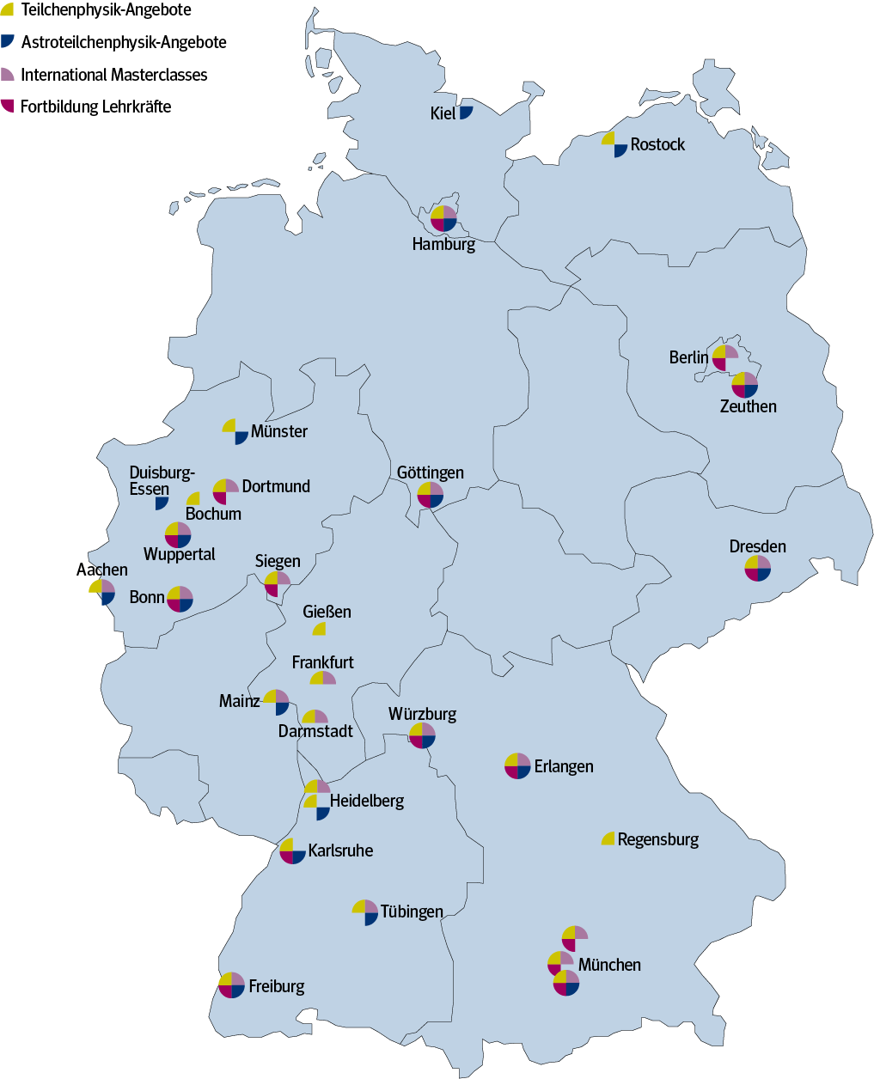
Netzwerk Teilchenwelt
30 Institute in
12 Bundesländern + CERN
  Leitung: TU Dresden
  Seit 2010
Netzwerk zwischen
  Wissenschaftlern
  Jugendlichen & Studierenden
  Lehrkräften
mit direktem Kontakt zum CERN
© Netzwerk Teilchenwelt
Notes:
NTW ist ein Projekt zur Vermittlung von Astroteilchen- und Teilchenphysik durch Wissenschaftler/innen an Jugendliche im Alter von 15 – 19 Jahren sowie Lehrkräfte
Im NTW haben sich WissenschaftlerInnen aus 26 Forschungsinstituten an 24 Standorten in ganz Deutschland und CERN zusammengeschlossen.

Slide 8
Netzwerk Teilchenwelt
Kiel
pro Jahr arbeiten mit
Originaldaten und/oder
Teilchendetektoren
        > 5000 Jugendliche
        ca. 250 in Vertiefungsstufen,
        60 bei CERN-Workshops
        10 Forschungsprojekte am
        CERN,
        8 an den Standorten
        150 registrierte Fellows
        (Studierende)
        Aktivitäten für ca. 300 Lehrkräfte
        (Fortbildungen, CERN-Workshops,
        Unterrichtsmaterial)
Duisburg-Essen
© Netzwerk Teilchenwelt
Notes:
Angefangen hat alles mit Jugendlichen die mit Orginal-Daten arbeiten.
NTW ist ein Projekt zur Vermittlung von Astroteilchen- und Teilchenphysik durch Wissenschaftler/innen an Jugendliche im Alter von 15 – 19 Jahren sowie Lehrkräfte
Im NTW haben sich WissenschaftlerInnen aus 26 Forschungsinstituten an 24 Standorten in ganz Deutschland und CERN zusammengeschlossen.
Fellow-Programm sind Jugendliche die in Vertiefungsebene tätig sind und jetzt studierende sind.

Slide 9
Das Konzept: Stufenprogramm
Vertiefungsprogramm
Qualifizierungsprogramm
Basisprogramm
Forschen
Vermitteln
Erleben
© Netzwerk Teilchenwelt
Notes:
Sowohl für LK + J bieten wir ein mehrstufiges Programm an. Stufenprogramm ermöglicht sowohl Breiten als auch Spitzenförderung. So haben beide Zielgruppen die Möglichkeit schrittweise tiefer in die Materie einzusteigen und schließlich eigene Forschungsarbeiten zu verfolgen.
Fakten:
Wir erreichen im Basisprogramm pro Jahr ca. 400 Lehrer und 4.000 Jugendliche.
In der Qualifizierungsstufe waren es im letzten Jahr ca. 180 Lehrer und 250 Schüler.
Und im Vertiefungsprogramm 32 Lehrkräfte und 59 Jugendliche.
In der Pyramidenspitze bei den Jugendlichen gab es insgesamt 13 Schülerforschungsarbeiten, wobei drei davon an den CERN-Projektwochen teilgenommen haben.
Der Besuch am CERN stellt also sozusagen das Sahnehäubchen dar.

Slide 10
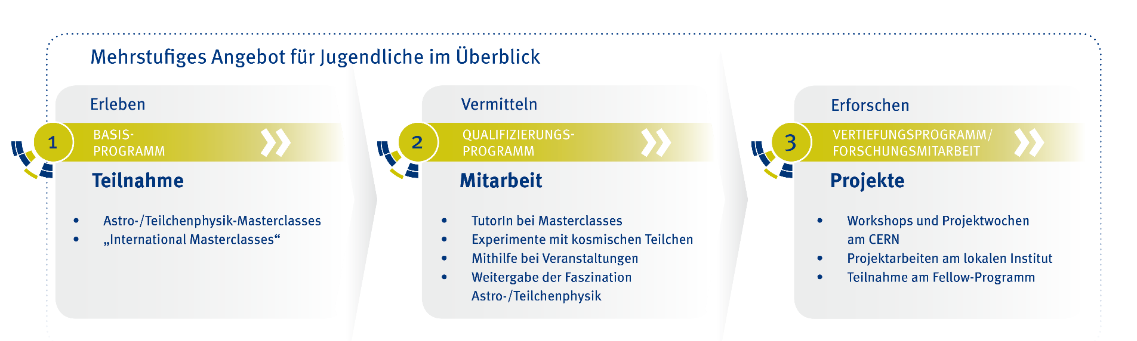
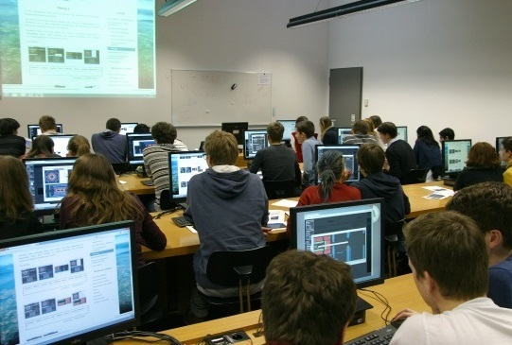
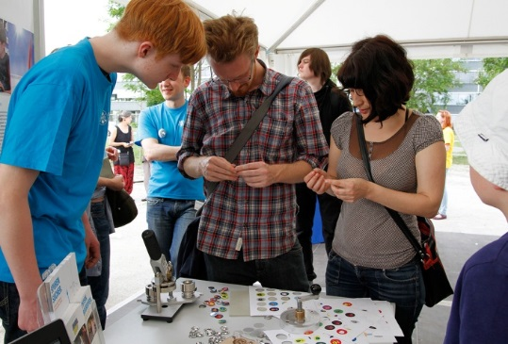
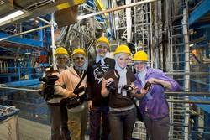
Mehrstufiges Angebot für Jugendliche
© Netzwerk Teilchenwelt
Notes:
J nehmen im Basisprogramm z.B. an einer Masterclass (Teilchenphysik oder Astroteilchenphysik) teil.
Im Qualifizierungsprogramm steht die Vermittlung ihres bereits erworbenen Wissens im Vordergrund. Das kann z.B. durch eine Präsentation in der Schule zum Thema Astro-/Teilchenphysik, eine Projektarbeit oder die Unterstützung als Tutor bei einer Masterclass geschehen.
Aktive Mitglieder des Netzwerks Teilchenwelt können sich für Workshops am CERN bewerben, um neue Kenntnisse zu vertiefen und den Forscher/innen über die Schulter zu schauen. Reise und Unterkunft werden vom Netzwerk finanziert.
Nach den Workshops ist es möglich, Forschungsarbeiten für die Schule oder einen Wettbewerb wie Jugend forscht von Teilchenwelt-Vermittler/innen vor Ort betreuen zu lassen und einen Teil dieser Arbeit während der Projektwochen am CERN durchzuführen, wo ein Wissenschaftler die Jugendlichen unterstützt.

Slide 11

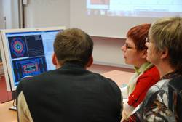
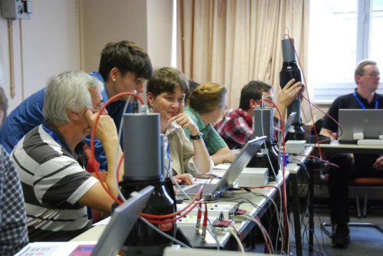
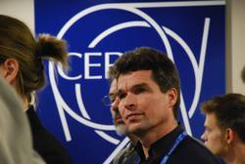
Mehrstufiges Angebot für Lehrkräfte
© Netzwerk Teilchenwelt
Notes:
Im Basisprogramm haben Sie die Möglichkeit, an Fortbildungen in Teilchenphysik und Astroteilchenphysik oder einer Masterclass teilzunehmen.
Im Qualifizierungsprogramm steht die aktive Weitergabe von (Astro-) Teilchenphysik an Ihre Schüler im Mittelpunkt. Als Lehrkraft können Sie Teilchenphysik-Masterclasses oder Projekte zur Messung kosmischer Teilchen an Ihrer Einrichtung durchführen.
Durch die aktive Mitarbeit im Netzwerk haben Sie in der Vertiefungsstufe dann die Möglichkeit an einem Workshop am CERN für Lehrkräfte teilzunehmen. Dieser wird vom Netzwerk Teilchenwelt finanziert.

Slide 12
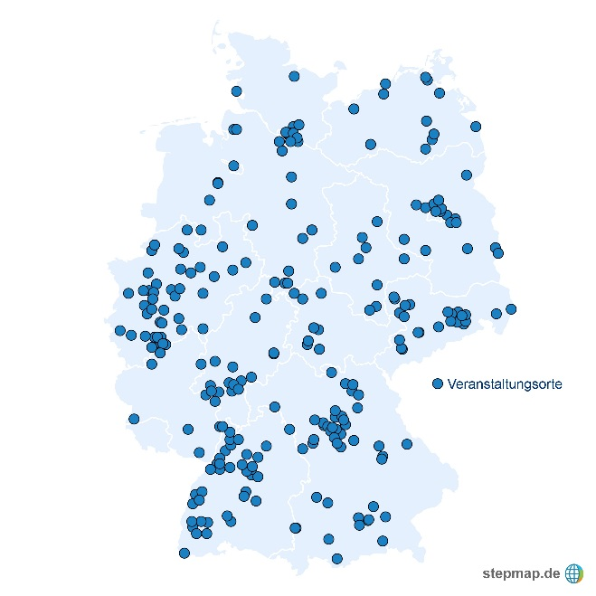
Basisprogramm: Masterclass
Eintägige Veranstaltung in Schulen
  Durchgeführt von Nachwuchs-WissenschaftlerInnen
  Einführungsvorträge
  Eigene Auswertung von Daten, z.B.:
    der LHC-Experimente
    des Pierre Auger Observatoriums
    des IceCube Experiments
Auch als Lehrerfortbildung
Über 700 Masterclasses wurden bisher durchgeführt
© Netzwerk Teilchenwelt
Notes:
Doktroranden, Masteranden kommen an die Schule. Forschende kommen an die Schule.
Zu jedem LHC Experiment gibt und Astroteilcchen gibt es eine Masterclass. (Daten aufbereitet und reduziert, aber Orginaldaten)
Karte man hat die Möglichkeit überall in Deutschland teilzunehmen!

Slide 13
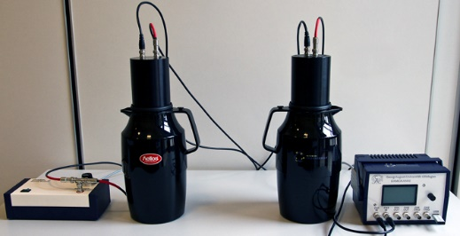
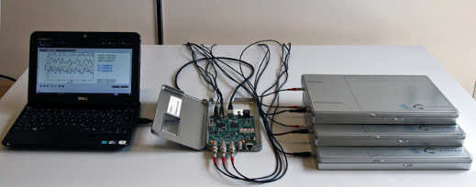
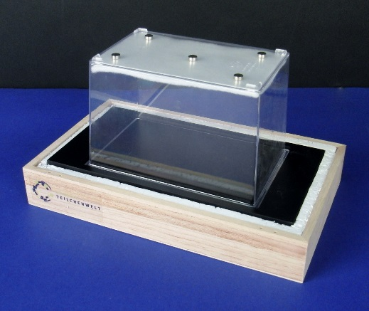
Qualifizierungsprogram:
Astroteilchen-Projekte
Szintillator-Experiment „CosMO“ und „Kamiokanne“-Experiment
  Zur Ausleihe nach vorheriger Fortbildung
  Geeignet für kleinere Gruppen
  in allen Programmstufen
  Verschiedene Messungen (Winkel, Lebensdauer, Abschirmung)
Nebelkammer-Sets
Mehr dazu später…
Kamiokannen
Szintillationszähler
Nebelkammer
Notes:
Im NTW wurden ca. 100 Experimentiersets gebaut und an die einzelnen Astroteilchen-Standorte verteilt
Experimente bestehen aus Komponenten wie sie auch in den originalen Forschungsgeräten, z.B. dem IceCube-Experiment am Südpol, verwendet werden.
Datennahme und Auswertung kann selbstständig von Schülern durchgeführt werden. Wurde so konzipiert, dass das ohne schulisches Vorwissen möglich ist
Über die Experimente erfahren die J wie wissenschaftliches Arbeiten eins Physikers in all seinen Facetten funktioniert, erlernen neues Wissen und erhalten Einblick in aktuelle Forschungsfragen

Slide 14
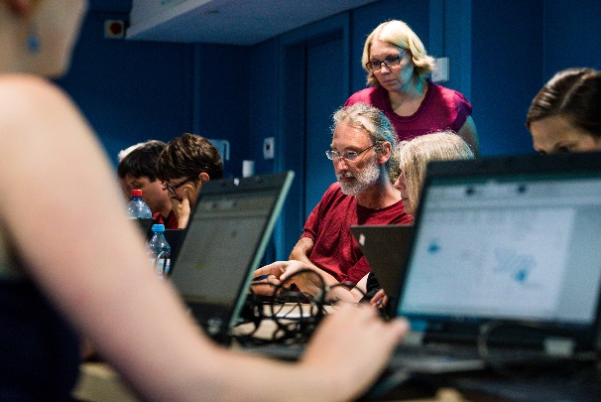
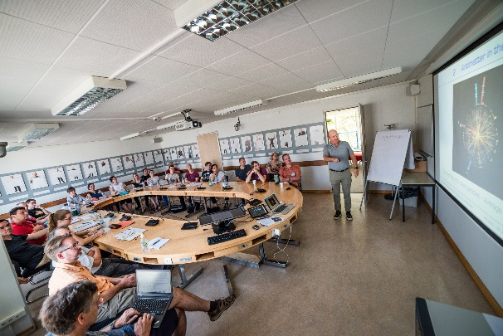
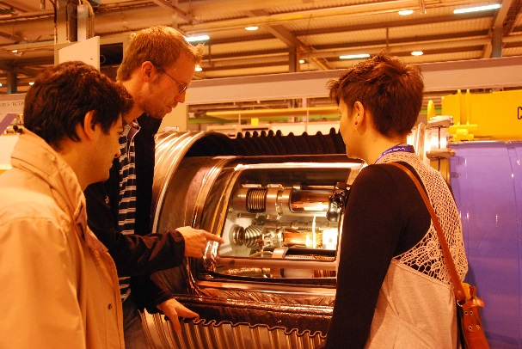
Forschung trifft Schule
in Kooperation mit
Dr. Hans Riegel-Stiftung
Basisprogramm:
  2 tägige Fortbildung
Qualifizierungsprogramm:
  Multiplikatoren Schulung
Vertiefungsprogramm:
  Jährlich: CERN Summer School
  Eine Woche im Juli
Digitale Fortbildungen:
  Von der Kollision zur Entdeckung
  Cosmic@Web Workshops
  Mehrwöchige Veranstaltungsreihen

Slide 15
Teilchenphysik Stammtisch Dresden
Ca. 3 mal im Jahr
2h Treffen an der TU Dresden (oder digital)
Aktuelle Themen aus der Teilchenphysik, Entwicklungen im Netzwerk, Erprobung neuer Materialien
Kaffee und Kuchen ☺
Anmeldung zur Mailingliste über mich

Slide 16



www.teilchenwelt.de
@NetzwerkTeilchenwelt
Notes:
Alles auch auf unserer Webseite, Materialien alles zum kostenlosen Download
Fragen?

